Slide 1
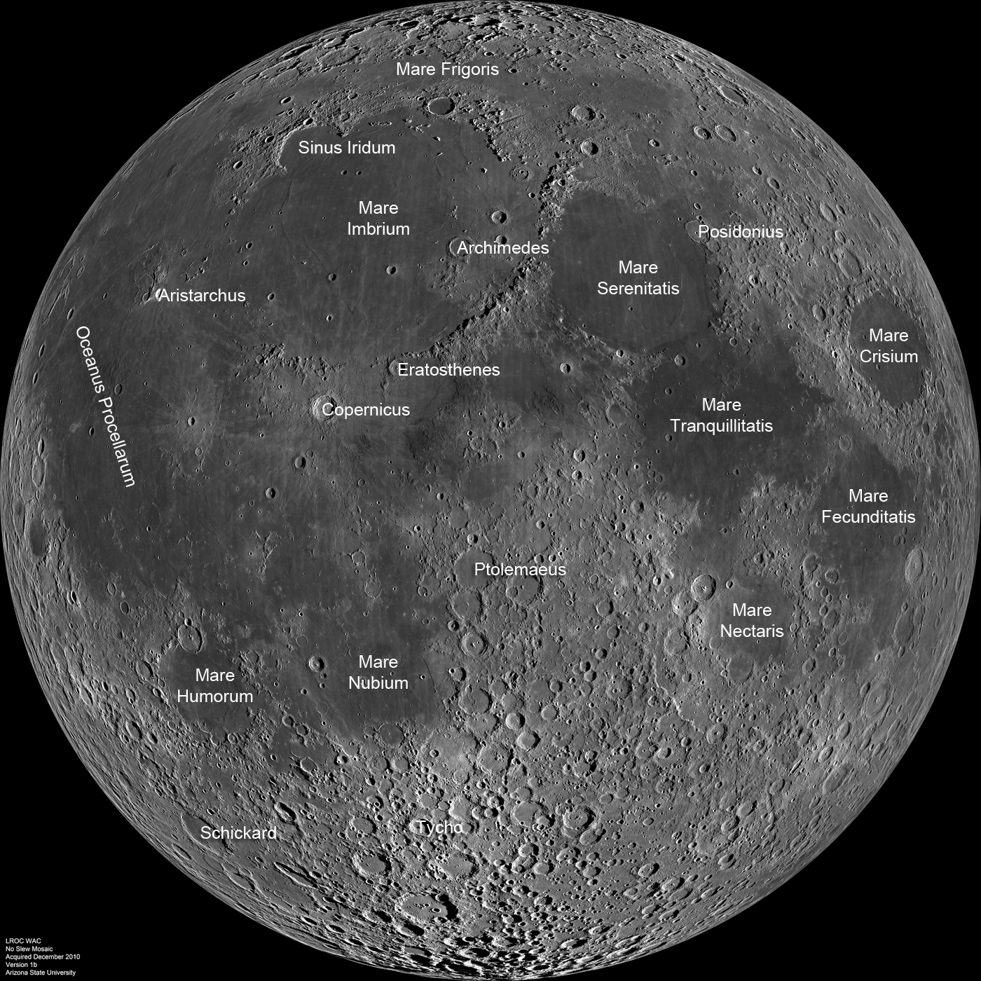
Тема роботи
Дослідження кратерів на видимому боці Місяця:
вимірювання та статистичний аналіз
Роботу виконала:
Чобан Марія Юріївна
Учениця 10 класу.
Виноградівського ліцею імені О.О.Банєва
Науковий керівник
Панасенко Елла Миколаївна
Вчитель фізики та астрономії

Slide 2
Мета дослідження
Виміряти діаметри вибраних місячних кратерів.
Провести статистичний аналіз отриманих даних.
З'ясувати закономірності розподілу діаметрів кратерів.
Об'єкт дослідження: кратери видимої поверхні Місяця.
Предмет дослідження: діаметри кратерів та їхній статистичний розподіл на вибраній ділянці Місяця.

Slide 3
Завдання:
1. Вибрати конкретну ділянку поверхні Місяця для спостереження (наприклад, район Моря Дощів — Mare Imbrium). 2. Зібрати та обробити астрономічні знімки цієї ділянки з відкритих архівів, наприклад NASA LROC. 3. Виміряти діаметри кратерів і занести результати в таблицю. 4. Побудувати гістограму розподілу діаметрів кратерів та топології кратерів. 5. Проаналізувати закономірності розподілу та порівняти з відомими науковими даним.

Slide 4
Поверхня місяця
Місячна поверхня складається з двох основних типів місцевості — височин (світлі ділянки) та морів (темні рівнини). Більша частина видимого боку Місяця покрита кратерами різних розмірів, які є свідченням активних процесів, що відбувалися протягом мільярдів років.

Slide 5
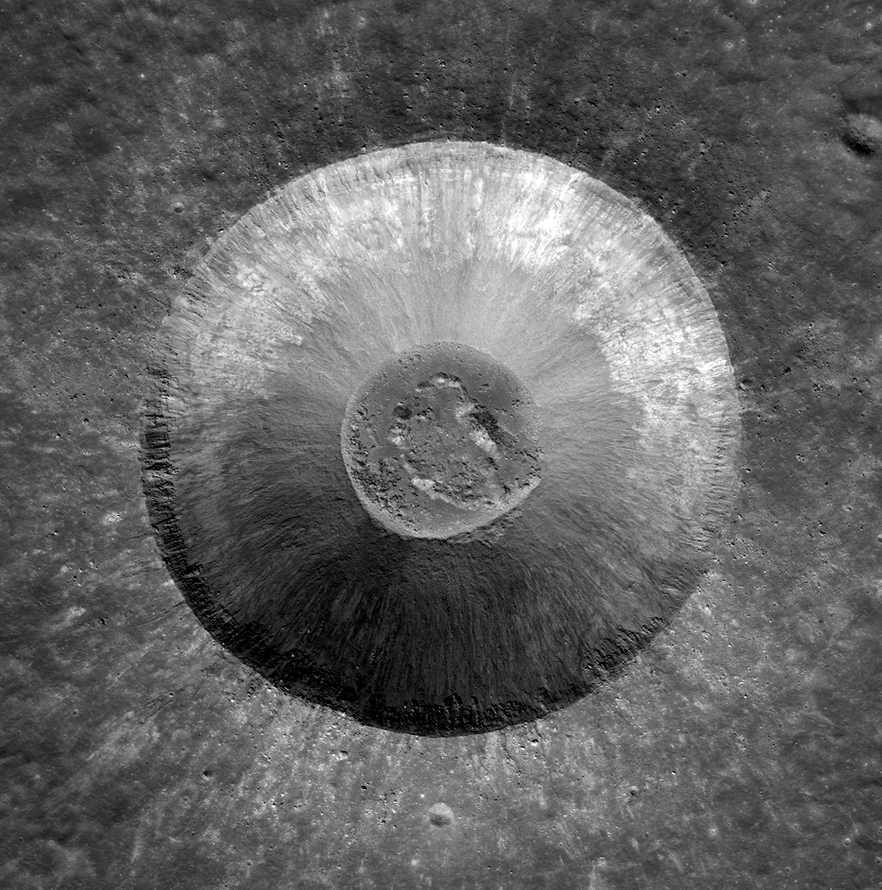
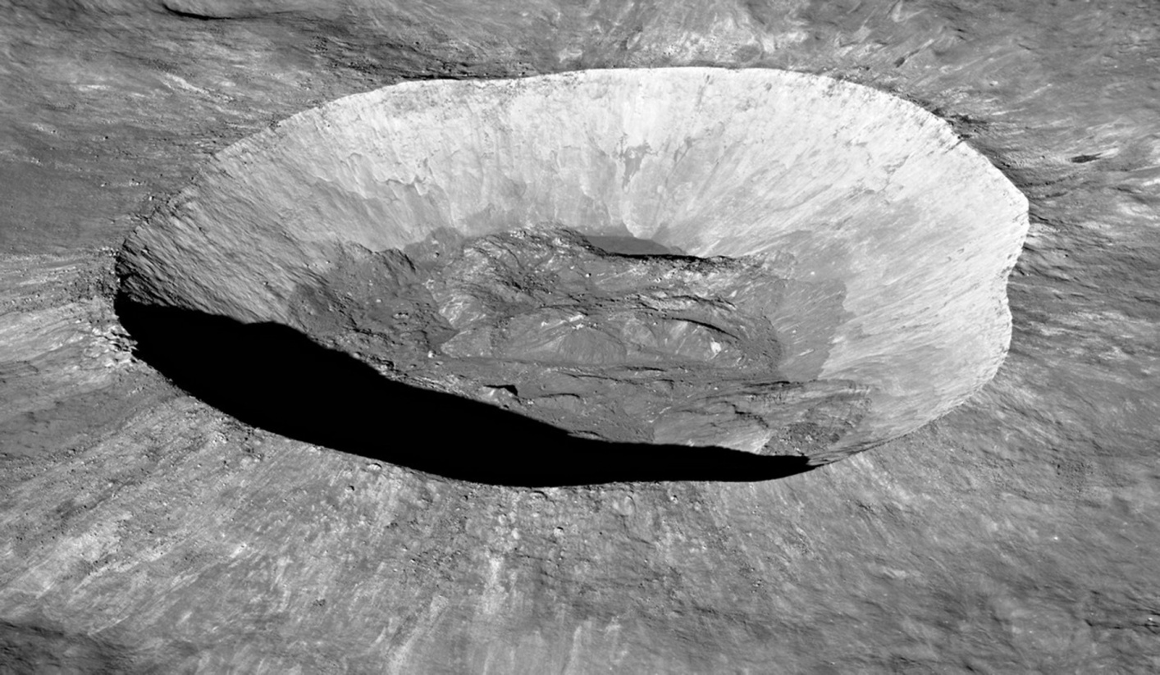
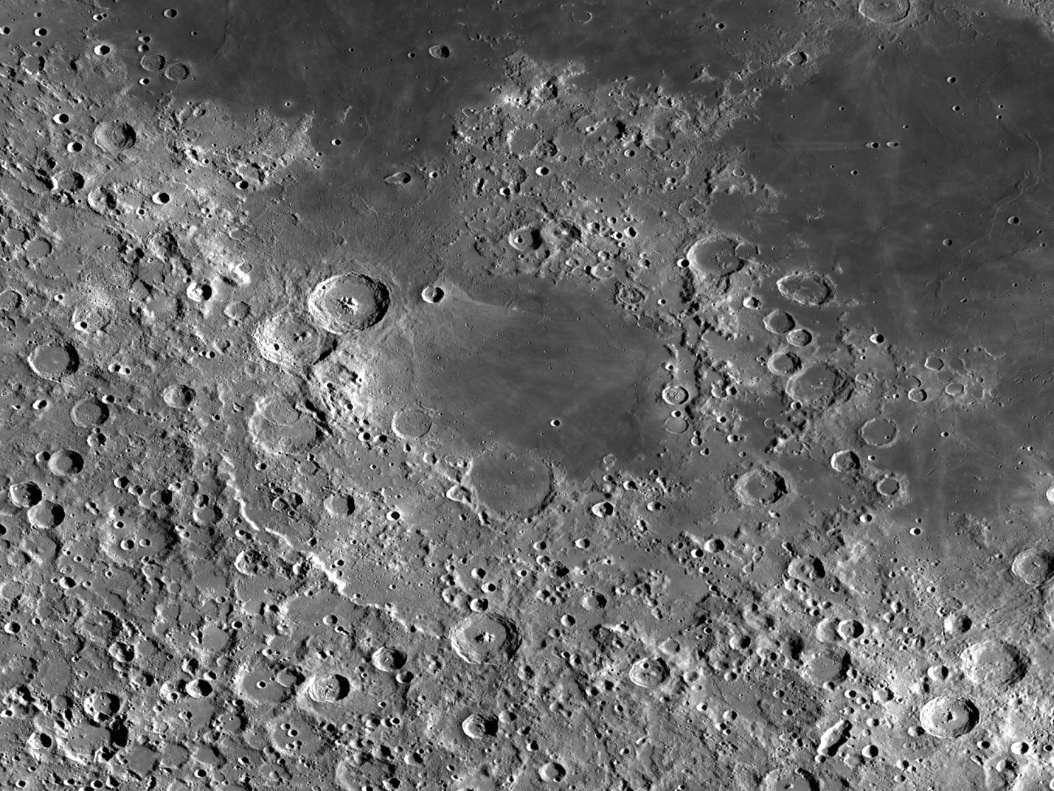
Види кратерів за МОРФОЛОГИЧНИМИ ОЗНАКАМИ
ПРОСТІ
СКЛАДНІ
БАСЕЙНІ
Виглядають гладкими та мають форму чаш із круглим дном. Діаметром 10-15 км.
Складний кратер більші за прості кратери та мають такі особливості, як центральні вершини, тераси та плоскі дна.
Басейни - це величезні кратери на Місяці діаметром понад 300 км.

Slide 6
Практичне значення вивчення кратерів
Аналіз кратерів дозволяє: - визначати вік поверхонь; - досліджувати частоту падіння метеоритів у минулому; - порівнювати геологічні процеси на різних небесних тілах (Місяці, Марсі, Меркурії); - планувати посадкові місії (вибір безпечних рівнинних ділянок); - розвивати наукові методи статистичного аналізу природних структур

Slide 7
Методика та результати власного дослідження
Для практичної частини було обрано , в основному, ділянку на видимому боці Місяця — район Моря Дощів (Mare Imbrium).
Ця місцевість є однією з найкраще досліджених на Місяці: на її території розташовані відомі кратери Коперник, Архімед, Ератосфен, Платон
Вибір саме цього району пояснюється тим, що:
він добре спостерігається із Землі навіть у невеликий телескоп;
містить кратери різного розміру, що зручно для статистичного аналізу;
для нього доступні якісні зображення у відкритих базах даних NASA.
Також до дослідження я включила кратер Тихо, який знаходиться в південної частині видимого боку Місяця (південне материкове плато).

Slide 8
Методика вимірювань
Вибрано 20 кратерів. Для кожного кратера, за допомогою електронного ресурсу Lunar Reconnaissance Orbiter (LRO) https://www.lroc.asu.edu , визначено:
1. Назву (або координати);
2. Діаметр (за масштабом на карті);
3. Географічні координати центру (широта, довгота);
4. Тип (простий або складний);
5. Усі вимірювання приведено до єдиних одиниць (кілометри).
6. Розраховано середній діаметр, моду, медіану .
7. Побудовано в Excel гістограма розподілу кратерів за діаметром.
8. Побудовано графік розташування обраних катерів.

Slide 9
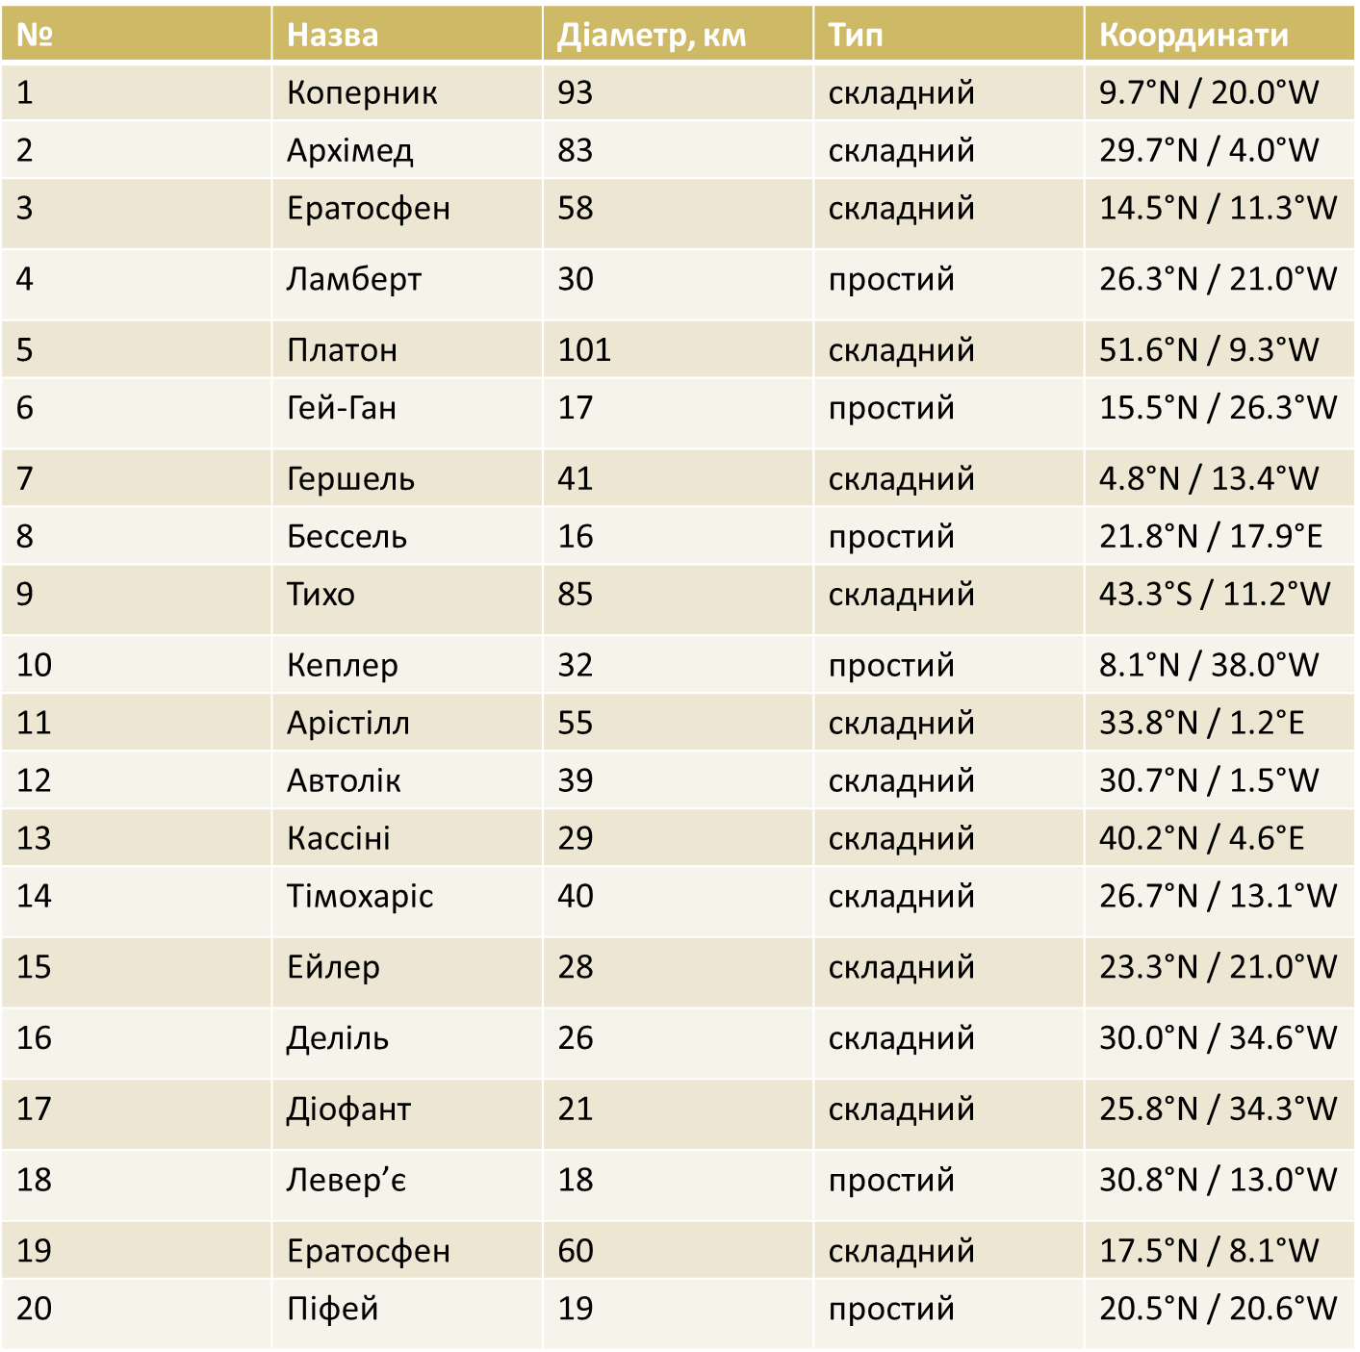
Таблиця
результатів
вимірювань

Slide 10
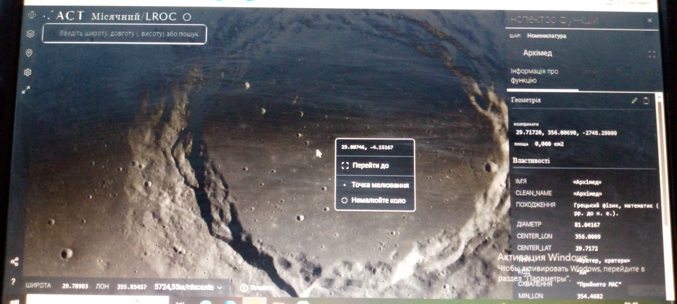

Slide 11
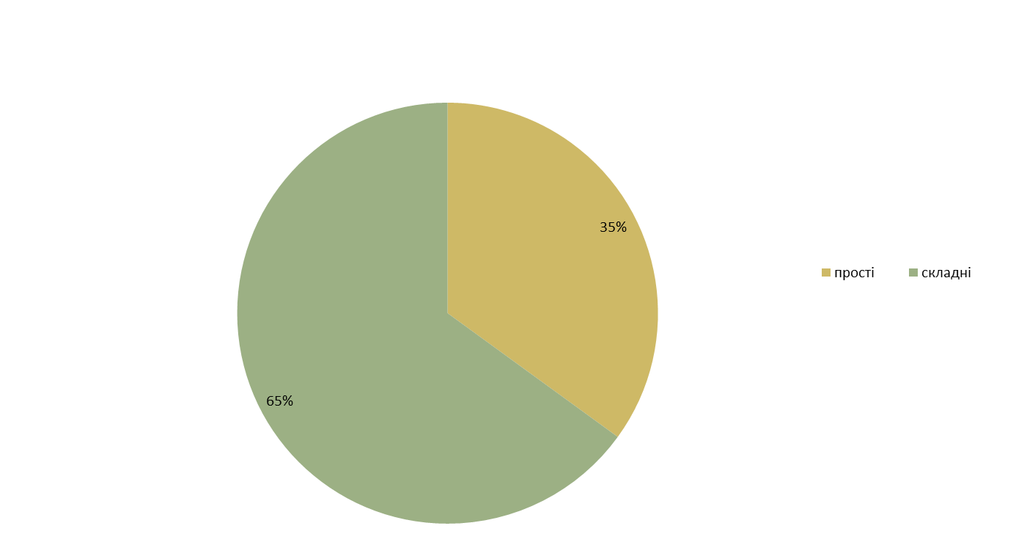
Топологія кратерів
Прості Складні
13
35% 65%

Slide 12
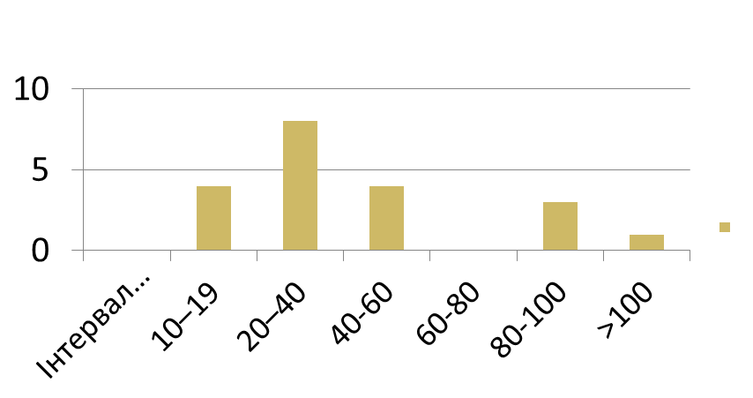
Розподіл кратерів за діаметром
Інтервал діаметрів (км) | Кількість кратерів
10-19 | 4
20-40 | 8
40-60 | 4
60-80 | -
80-100 | 3
>100 | 1

Slide 13
Статистичні вимірювання
Середній діаметр кратерів у вибірці: ≈ 44,55 км
Розрахуємо медіану діаметрів кратерів.
Розташуємо числа по зростанню:
16, 17, 18, 19, 21, 26, 28, 29, 30, 32, 39, 40, 41, 55, 58, 60, 83, 85, 93, 101
Всего в списке 20 чисел. Это парное число. Оскільки кількість чисел парна, медіана буде середним арифметичним двох центральних чисел: 32 та 39. Медіана = (32 + 39) / 2 = 71 / 2 = 35.5 км.
Мода: 20–40 км

Slide 14

Точний розрахунок моди
L- нижня межа модельного інтервалу (20);
частота модельного інтервала (8);
частота попереднього інтервала (4);
частота наступного інтервала (4).
W- кількість розглянутих кратерів (20)
За цій формулою мода =30 км.

Slide 15
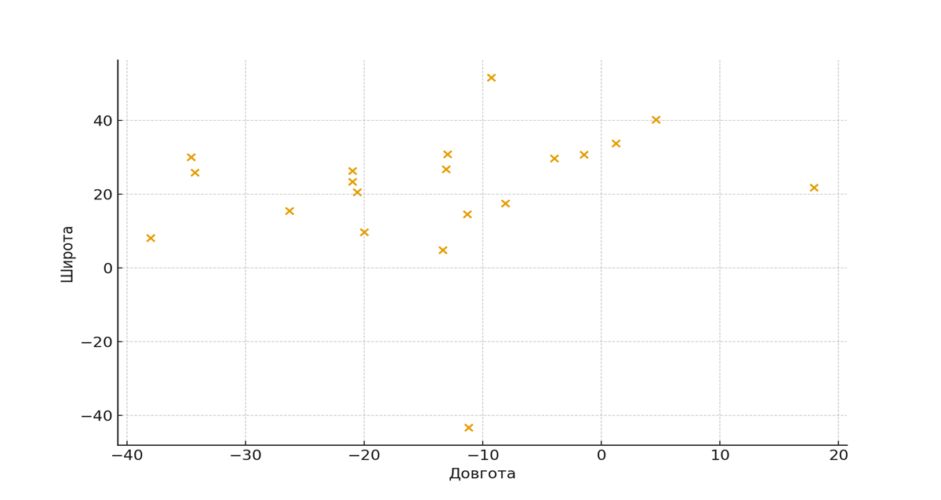
Карта розташування кратерів

Slide 16
Висновки
У процесі виконання дослідження було досягнуто поставленої мети — вивчено закономірності розподілу кратерів на видимому боці Місяця та проведено їх статистичний аналіз.
Отримані результати дозволяють зробити такі висновки:
1.Поверхня видимого боку Місяця вкрита великою кількістю кратерів різного розміру, більшість із яких мають ударне походження.
2.Розподіл кратерів за діаметром має степеневий характер — кількість кратерів зменшується зі збільшенням їхнього розміру.

Slide 17
3.Середній діаметр кратера у дослідженій вибірці становить приблизно 44,5 км, а найпоширеніші кратери мають діаметр 20–40 км
4.Кратери на морях зустрічаються рідше, ніж на височинах, що свідчить про молодший вік лавових рівнин.
5.Проведені вимірювання за допомогою програм Virtual Moon Atlas і Google Moon дали результат, який узгоджується з даними NASA LRO, що підтверджує точність і надійність обраної методики.
6.Дослідження продемонструвало, що навіть у шкільних умовах можливо виконувати реальні наукові вимірювання, використовуючи відкриті астрономічні бази даних.

Slide 18
СПИСОК ВИКОРАСТАННИХ ДЖЕРЕЛ:
1. https://uk.wikipedia.org/wiki/- Вільна енциклопедія.
2. Підручник Астрономія – авт. В.Сиротюк, Ю.Мирошніченко. 3. Google Moon — інтерактивна карта Місяця. [Електронний ресурс]. — Режим доступу: https://www.google.com/moon
4. Lunar Reconnaissance Orbiter (LRO) — офіційний сайт місії NASA. [Електронний ресурс]. — Режим доступу: https://www.lroc.asu.edu 5. Virtual Moon Atlas, версія 7.0 — програмне забезпечення для спостереження та вимірювання місячних об’єктів. [Електронний ресурс]. — Режим доступу: https://ap-i.net/avl/en/start

